Slide 1
Государственное учреждение образования
«Гимназия №2 г. Солигорска»
Людмила Антоновна Ларчик
учитель истории и обществоведения высшей квалификационной категории
Урок истории Беларуси в 8 классе
Тема урока :
“Правительственная политика в Беларуси
в последней трети XIX в.”

Slide 2
Домашнее задание:
§15.
вопросы и задания к§. § 16, вопросы и задания к параграфу.

Slide 3
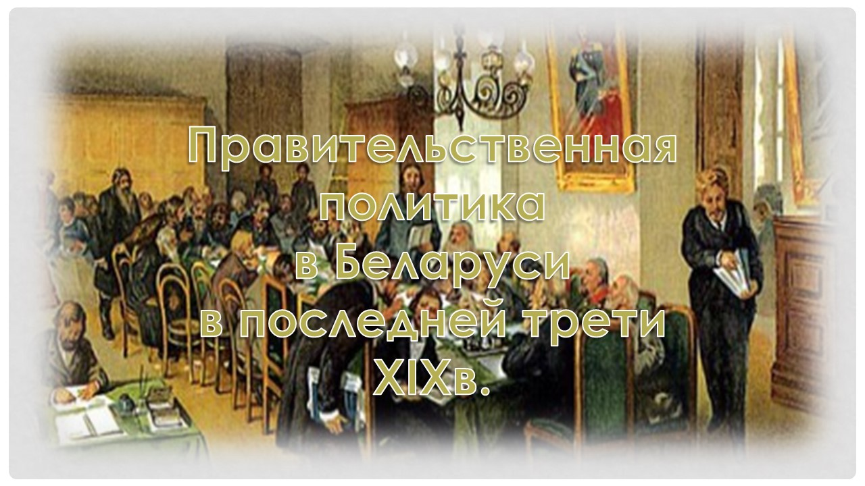

Slide 4
Вспомните!
За что Александр II получил прозвище
«освободитель»?
2. Каковы были условия освобождения
крестьян от крепостной зависимости?
3. В чём заключались особенности проведения
земельной реформы на белорусских землях?
4. Почему же крестьяне были недовольны
реформой?
Назовите причины восстания 1863-1864гг. на землях Литвы т Беларуси?
Каковы причины поражения восстания?

Slide 5
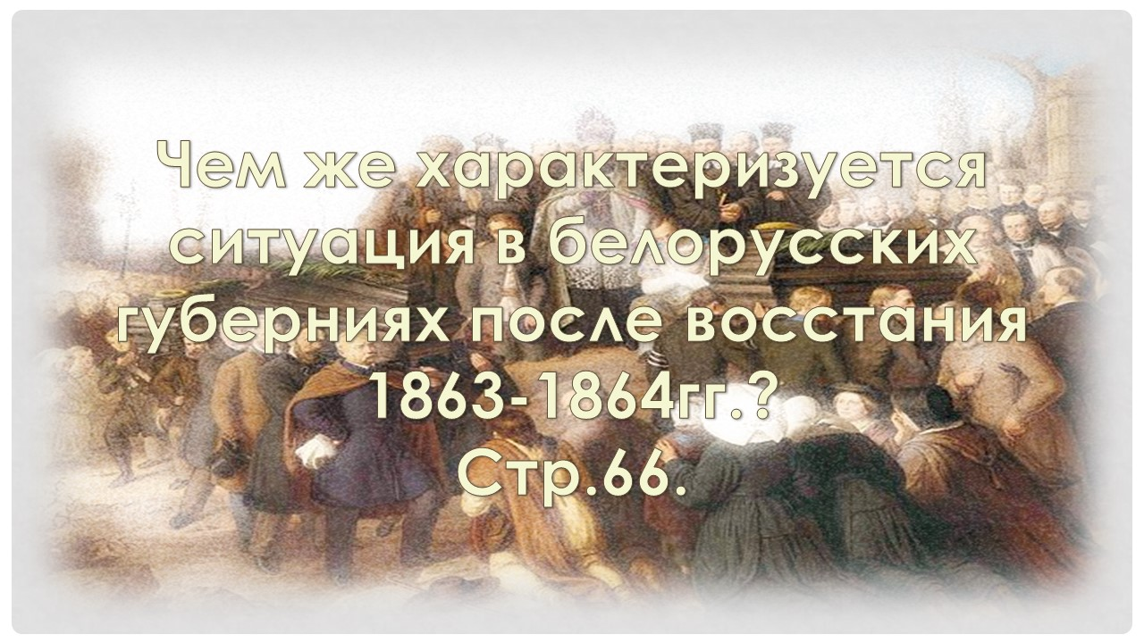

Slide 6
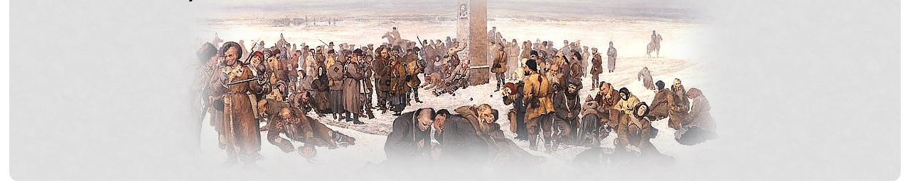
Ситуация в белорусских губерниях после восстания 1863-1864гг.
До конца 1860-х гг. в Беларуси сохранялось военное положение, введенное в связи с восстанием 1863—1864 гг.
В Беларуси и Литве был установлен режим ис­ключительных законов, направленный на уменьшение польского шляхет­ского влияния.
Действовали следственные комиссии и полевые суды.
Продолжались аресты участников восстания;
Принудительное отчуждение имений шляхты в пользу государства.
Правительство вернулось к политике «разбора» шлях­ты.
Шляхте запретили собираться вместе по несколько человек, даже на семейные торжества.
Уволены со службы все чиновники-католики.

Slide 7


Slide 8


Slide 9
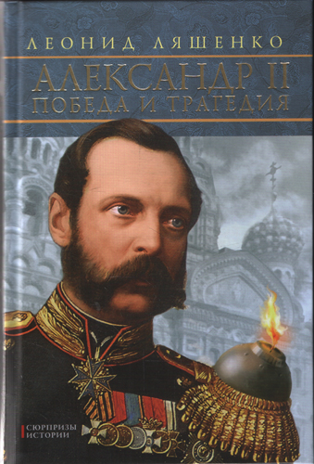
Особенности проведения реформ в Беларуси
1. Только с 1872 г. в Беларуси проводилась судебная
реформа: были созданы мировые суды,
но судьи в них назначались министром юстиции из
числа верных правитель­ству помещиков.
2. Только в 1882 г. в судах Беларуси были введены
специальные должности присяжных заседателей и
адвокаты.
3. Земская реформа в Беларуси не проводилась из-за
недоверия властей местным чиновникам.
В 1900 г. в Витебской, Моги­левской и Минской губерниях были введены должности земских начальников из числа «благонадежных» местных
помещиков, которые имели право отменять любое решение
сельского собрания, наказывать крестьян.

Slide 10
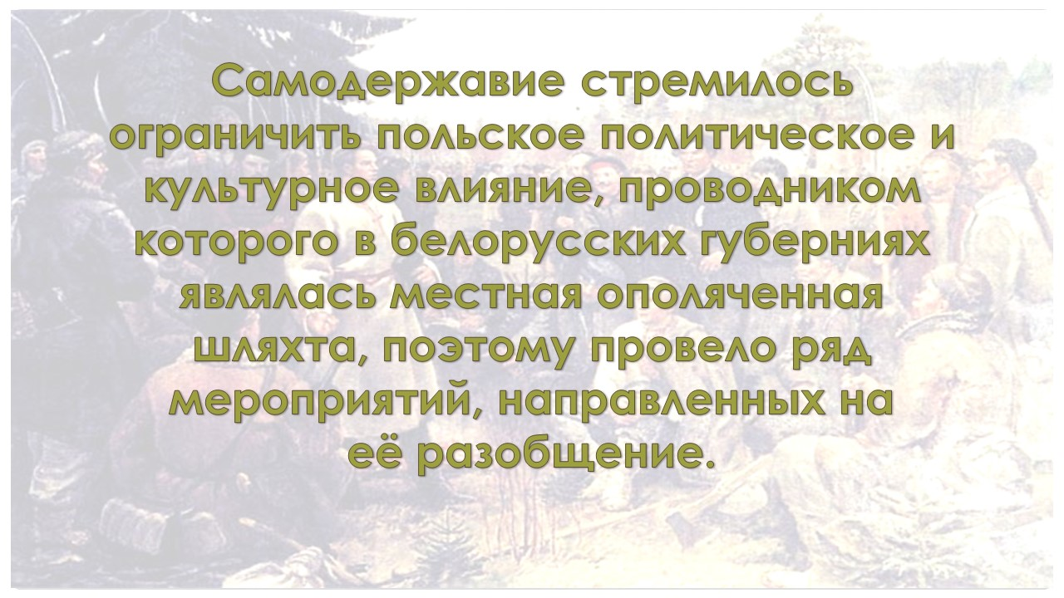

Slide 11
Мероприятия российских властей
по национально-религиозному вопросу.
Власти разделяли местное дворянство на «поляков» (католиков) и «русских» (православных).
Власти укрепляли союз с православным «русским» дворянством, которое было признано опорой самодержавия.
Широко развернулось строительство православ­ных церквей в псевдорусском стиле.
В середине 1860-х гг. власти предприняли попытки насильственного перевода в правосла­вие части белорусов-католиков.
Были закрыты около трехсот костелов и каплиц, часть которых были приспособлены под православные церкви.
Евреям запрещено селится и приобретать землю в сельской местности в черте оседлости.
Вводились ограничения в приёме евреев в учебные заведения и на работу.

Slide 12
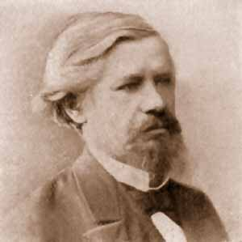
Западнорусизм- историко-идеологическое направление научной, общественно-политической, этноконфессиональной и культурной жизни, возникшее в Северо-Западном крае Российской империи, основывающееся на постулате, что белорусы являются самобытной этнографической группой общерусского народа.
М. О. Коялович
Его сторонники признавали и изучали особенности белорусов как части общерусского этноса без признания за ними права на самостоятельность.
Лидером западноруссизма был уроженец Гродненской губернии Михаил Осипович Коялович — историк, этнограф,публицист, автор работ по политической и церковной истории Беларуси.
Он утверждал, что главное направление развития белорусского края — возвращение его от польского католичества к русскому православию.

